Slide 1



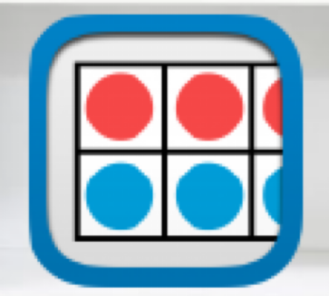




أدوات
الفصل الثاني عشر
الأشكال الهندسية والكسور
(١٢-٨) الثلث والربع
نشاط

Slide 2
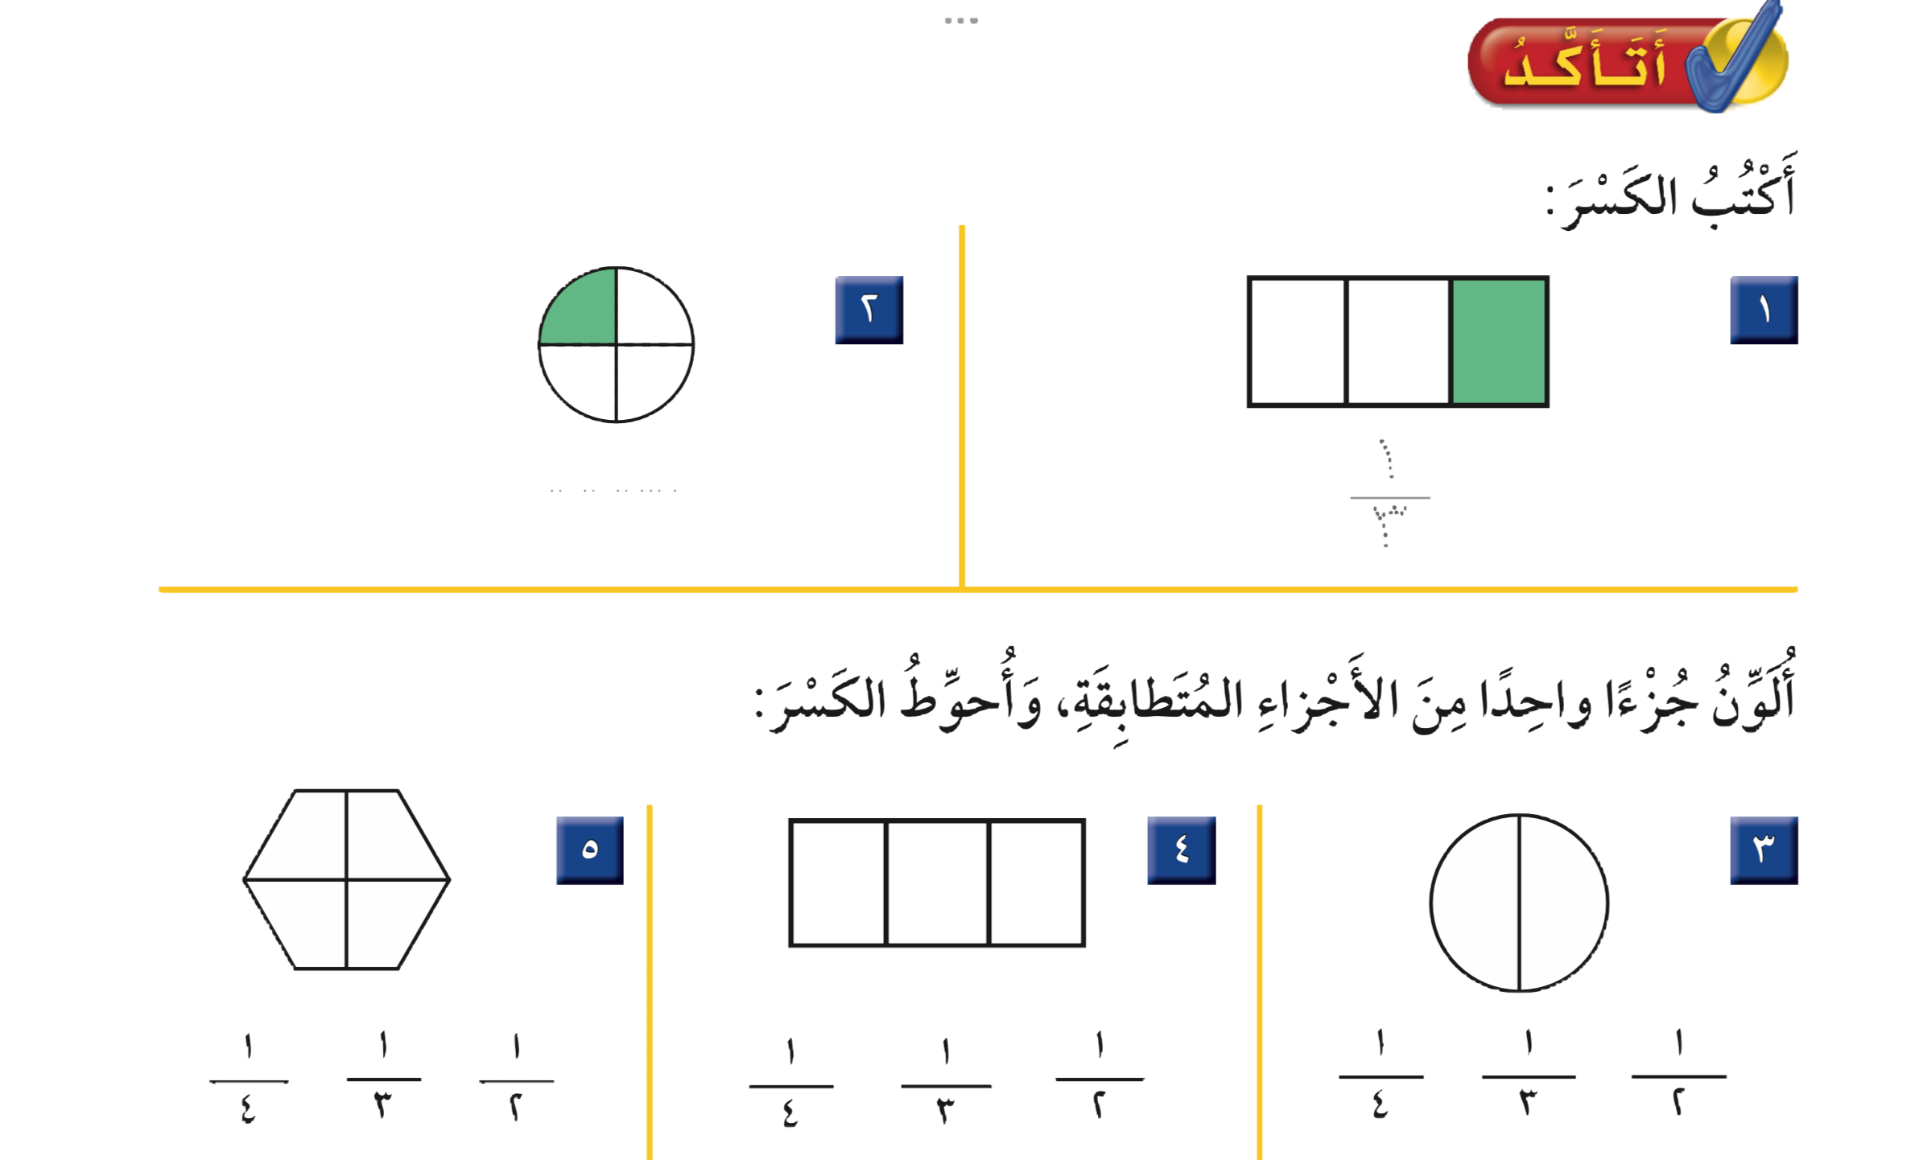
١
١
٤
٣

Slide 3
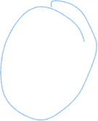

Slide 4
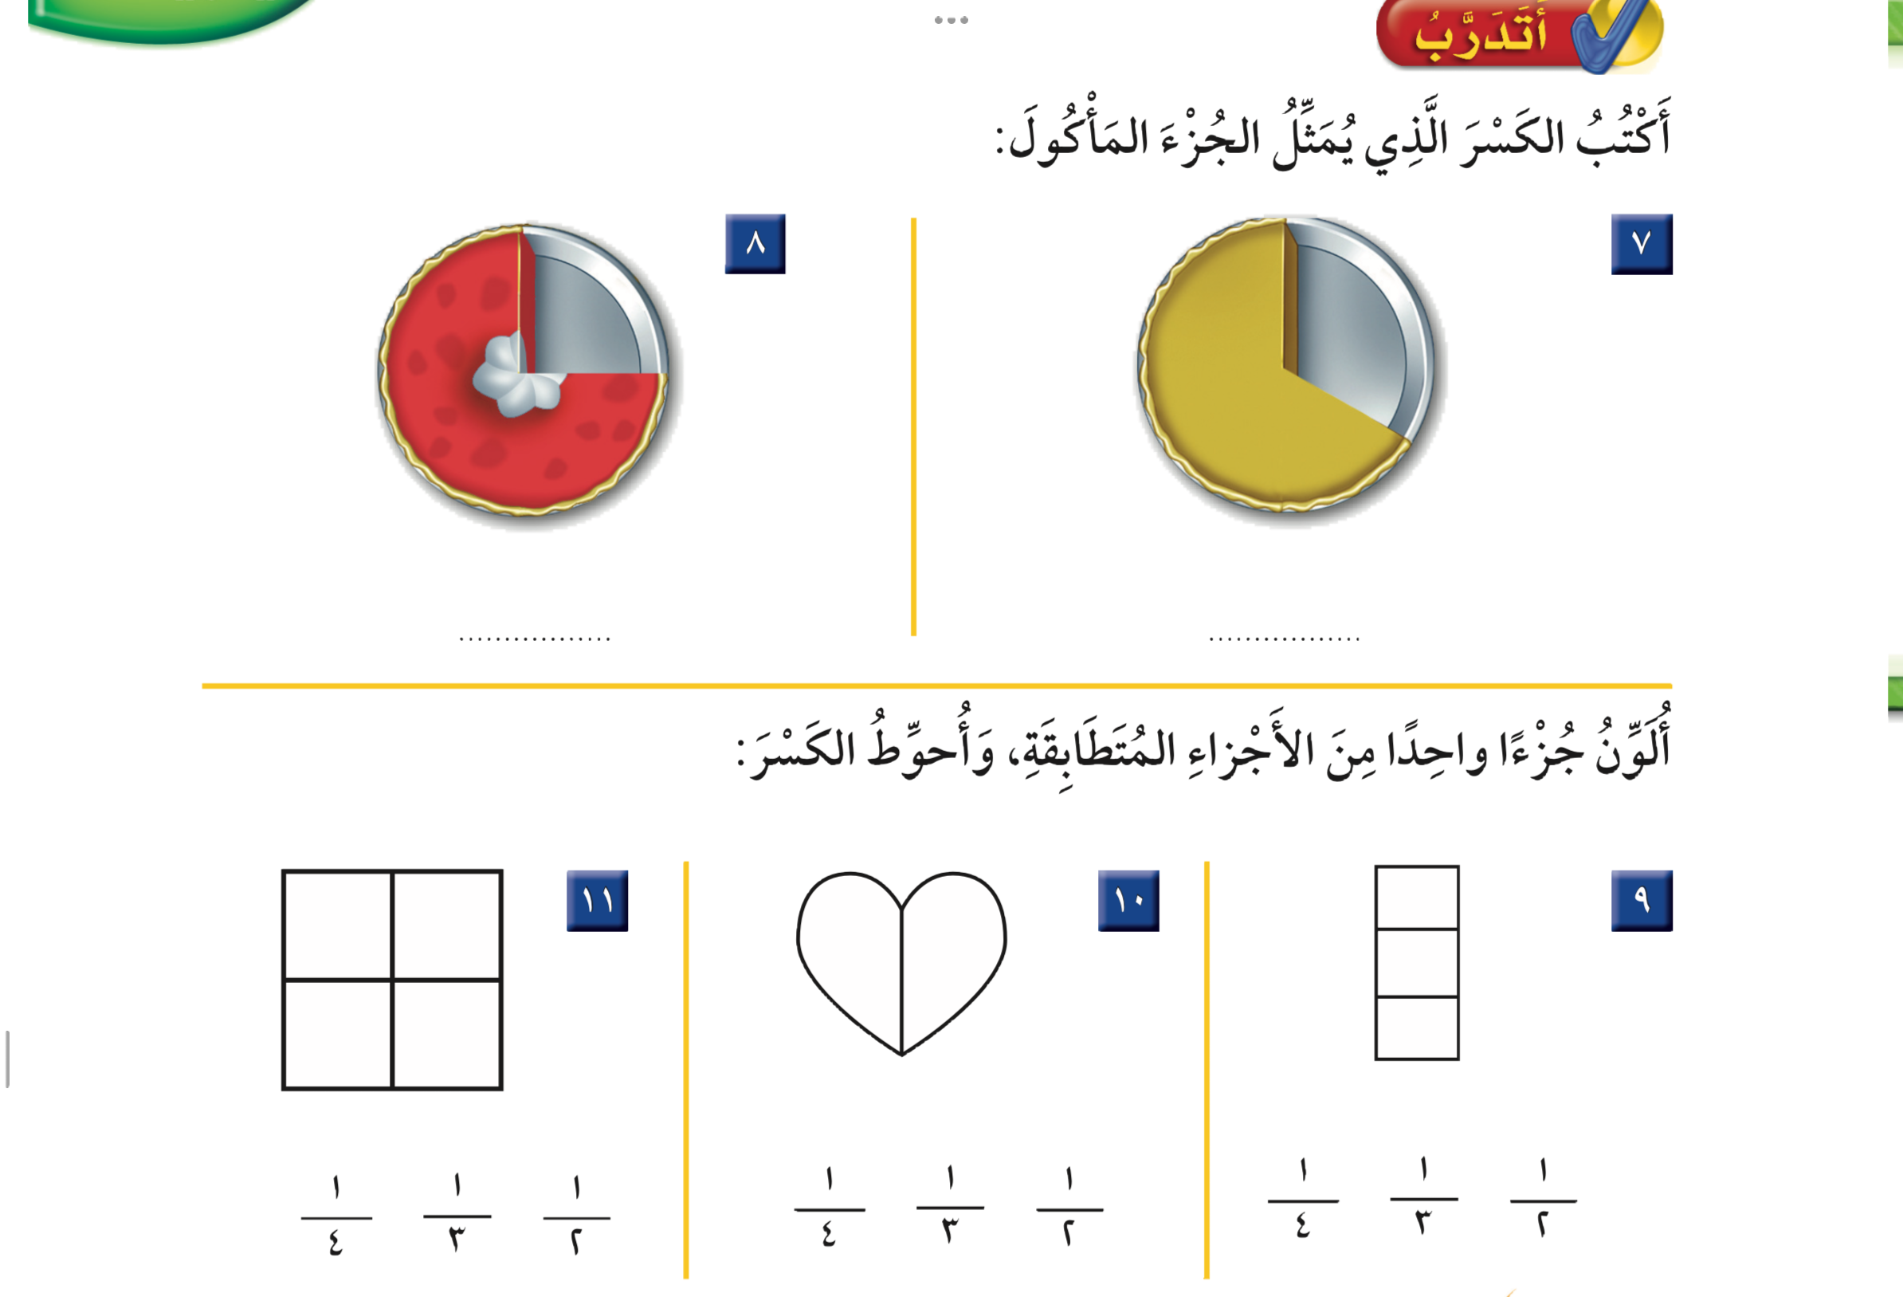
١
١
٤
٣

Slide 6
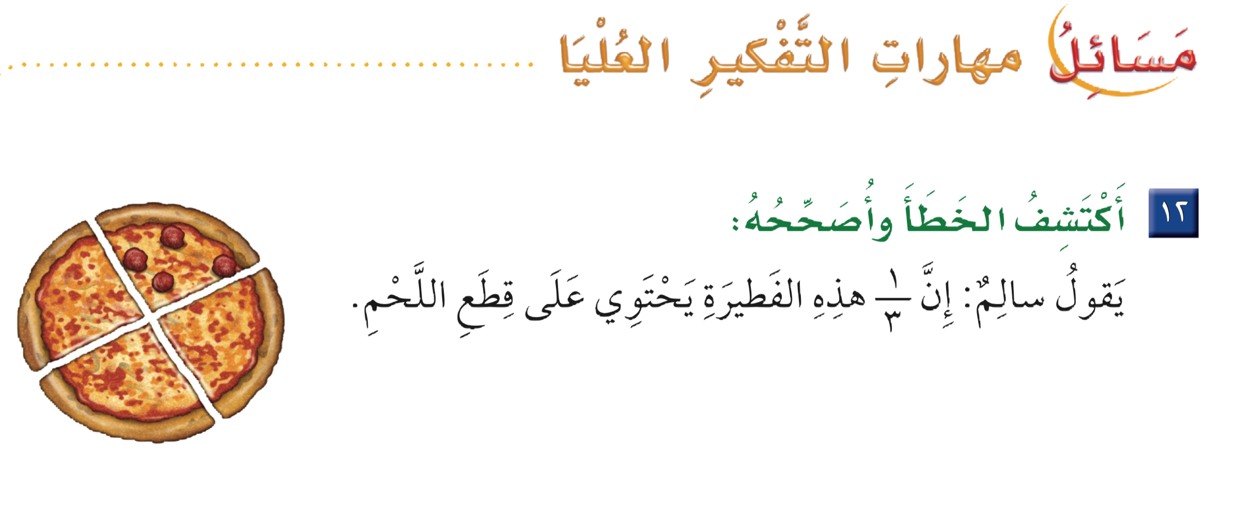
١
٤

